Slide 1
TỔNG QUAN VỀ PHÂN TÍCH &THẾT KẾ HTTT

Slide 2
NỘI DUNG
Giới thiệu về hệ thống thông tin
  Khái niệm chung về hệ thống thông tin
  Một số hệ thống thông tin thường gặp
  Vai trò của của phân tích & thiết kế hệ thống
Vấn đề cơ bản về phát triển hệ thống thông tin
  Các cách tiếp cận phát triển HTTT
  Vòng đời phát triển HTTT
  Các phương pháp phát triển HTTT

Slide 3

  Khái niệm chung về hệ thống thông tin
  Phân loại hệ thống thông tin thường gặp
  Vai trò của của phân tích & thiết kế hệ thống
Giới thiệu về Hệ thống thông tin

Slide 4

Khái niệm về HTTT
Là một tập hợp các thành phần được tổ chức để thu thập, xử lý, lưu trữ, phân phối và biểu diễn thông tin, trợ giúp việc ra quyết định và kiểm soát hoạt động trong một tổ chức
  Dữ liệu?
  Thông tin?
  Xử lý thông tin?
  Biểu diễn thông tin?

Slide 5
Khái niệm về HTTT….
Dữ liệu: mô tả sự kiện, sự vật, con người thế giới thực
Thông tin: hiểu biết từ dữ liệu
Xử lý thông tin:
  Hoạt động tác động lên dữ liệu làm nó biến đổi
  Số và phi số
  Xử lý theo lô, tương tác, thời gian thực, phân tán…
Biểu diễn thông tin: biểu diễn dữ liệu ở dạng mà con người nhận biết được (màn hình, loa, giấy, …)
Thu thập, lưu trữ, phân phối, xử lý, trình diễn → hoạt động thông tin

Slide 6
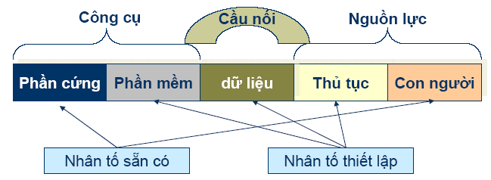
Hệ thống thông tin quản lý
Là sự phát triển và sử dụng HTTT có hiệu quả trong một tổ chức
Các yếu tố cấu thành một HTTT quản lý

Slide 7
Phân loại HTTT
Phân theo lĩnh vực nghiệp vụ
  Hệ thống tự động văn phòng
  Hệ thống truyền thông
  Hệ thống thông tin thực hiện
  Hệ thống xử lý giao dịch
  Hệ thống thông tin quản lý
  Hệ trợ giúp quyết
  Hệ chuyên gia
  Hệ trợ giúp hệ điều hành
  Hệ trợ giúp làm việc nhóm

Slide 8
Phân loại HTTT…
Phân loại theo quy mô kĩ thuật
  Hệ thống thông tin cá nhân
  Hệ thống thông tin làm việc nhóm
  Hệ thống thông tin doanh nghiệp
Phân loại theo đặc tính kĩ thuật
  Hệ thống thông thường
  Hệ thống thời gian thực
  Hệ thống nhúng
Hệ thống thông tin tích hợp
  Được hình thành trên cơ sở tích hợp các hệ thống khác nhau để được một hệ thống tổng thể

Slide 9
Tại sao cần phải phát triển HTTT?
Khắc phục hạn chế, khó khăn cản trở việc đạt mục tiêu hiện tại
Tạo ưu thế để vượt qua thách thức và tận dụng cơ hội trong tương lai
Để hợp tác với đối tác

Slide 10
Vai trò và tầm quan trọng môn học
Tại sao phải thiết kế sản phẩm?
  Hình dung sản phẩm một cách đầy đủ
  Đưa vào sản phẩm những yêu cầu, ý tưởng hay
  Sử dụng tài nguyên thích hợp, hiệu quả
  Chuẩn bị một quy trình sản xuất hữu hiệu
  Tạo kiến trúc tốt cho phần mềm
Thiết kế phần mềm là gì?
  Chuyển yêu cầu bài toán thành đặc tả để người lập trình chuyển thành chương trình vận hành được, đáp ứng yêu cầu đặt ra

Slide 11
Vai trò và tầm quan trọng…
Thiết kế một HTTT bao gồm:
  Thiết kế hệ thống thiết bị phần cứng
  Thiết kế hệ thống phần mềm
  Thiết kế cơ sở dữ liệu
  Phù hợp môi trường cài đặt, đáp ứng yêu cầu đặt ra
Nhận xét:
  Các mô hình, thiết bị phần cứng không nhiều, dễ nắm
  Thiết kế CSDL có nhiều kinh nghiệm, tự động hóa cao
  Thiết kế phần mềm là đa dạng, khó khăn nhất

Slide 12
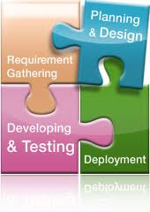
Vấn đề cơ bản về phát triển hệ HTTT
  Các cách tiếp cận phát triển HTTT
  Vòng đời phát triển HTTT
  Các phương pháp phát triển HTTT

Slide 13
Các cách tiếp cận phát triển HTTT
Tiếp cận hướng tiến trình
Tiếp cận hướng dữ liệu
Tiếp cận hướng cấu trúc
Tiếp cận hướng đối tượng

Slide 14
Tiếp cận hướng tiến trình
Xuất hiện vào thời điểm máy tính mới ra đời
Tập trung vào hiệu quả xử lý của chương trình
Dữ liệu được tổ chức khi tiến trình cần
Nhược điểm:
  Thay đổi theo tiến trình
  Dư thừa, tốn nhiều công sức tổ chức
  Không chia sẻ
Hệ thống trả lương
Hệ thống quản lý dự án
Dữ liệu thuế
Dữ liệu nhân sự
Dữ liệu nhân sự
Dữ liệu dự án

Slide 15
Tiếp cận hướng dữ liệu
Tập trung dữ liệu một cách lý tưởng:
  Tách dữ liệu ra khỏi quá trình xử lý
  Tổ chức dữ liệu dùng chung cho các ứng dụng
Tầng ứng dụng
Ứng dụng 1
Ứng dụng 2
…
Ứng dụng n
Cơ sở dữ liệu
Tầng dữ liệu

Slide 16
Tiếp cận hướng cấu trúc
Hệ thống phân thành các module chức năng
Là sự kết hợp giữa cách tiếp cận hướng tiến trình và hướng dữ liệu
Ứng dụng 1
Ứng dụng 2
Ứng dụng n
…
Tầng ứng dụng
Cơ sở dữ liệu
Tầng dữ liệu

Slide 17
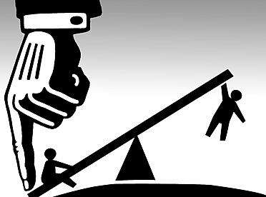
Tiếp cận hướng cấu trúc…
Ưu điểm:
  Làm giảm sự phức tạp
  Tập trung vào ý tưởng
  Chuẩn mực hóa tiến trình
  Hướng về tương lai
  Giảm tính nghệ thuật trong thiết kế

Slide 18

Tiếp cận hướng đối tượng
Hệ thống gồm các lớp đối tượng tương tác với nhau bằng các thông điệp
Mỗi đối tượng được bao gói cả dữ liệu và các thao tác dữ liệu trên đó
Một lớp có thể thừa kế các đặc trưng của lớp khác
Ưu điểm:
  Sử dụng lại
  Cho phép phát triển hệ thống có quy
  mô tùy ý
  Bảo trì thuận lợi

Slide 19






Vòng đời phát triển HTTT
Các pha phát triển HTTT từ lúc nó sinh ra đến lúc “hủy bỏ”
Khởi tạo
Phân tích
Thiết kế
Phát triển
Kiểm thử
Vận hành & bảo trì

Slide 20
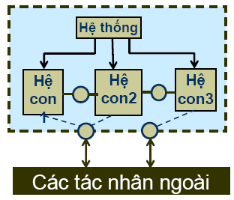
Khởi tạo
Nghiên cứu sơ bộ hệ thống
  Các chức năng chính
  Phạm vi
  Các ràng buộc chung
Nghiên cứu tính khả thi
  Khả thi về mặt kĩ thuật
  Khả thi về mặt kinh tế
  Khả thi về mặt thời gian
  Khả thi pháp lý và hoạt động
Xây dựng kế hoạch tổng quát

Slide 21

Phân tích
Xác định yêu cầu thông tin của tổ chức:
  Xác định yêu cầu (chức năng, phi chức năng)
  Nghiên cứu và đặc tả
  Tìm giải pháp cho thiết kế ban đầu (giải pháp tổng thể: kiếm trúc và công nghệ)

Slide 22

Thiết kế
Tìm giải pháp công nghệ thông tin cụ thể để đáp ứng yêu cầu đặt ra
Chuyển đặc tả yêu cầu thành bản thiết kế mô tả hệ thống
  Thiết kế logic
  Thiết kế vật lý

Slide 23

Phát triển
Chọn hệ thống nền (platform)
  Cấu hình phần cứng
  Phần mềm hệ thống, ngôn ngữ lập trình, hệ quản trị CSDL
Chuyển thiết kế thành chương trình
Kiểm thử đơn vị
Kiểm thử tích hợp
  Các module con
  Các hệ con

Slide 24

Kiểm thử
Kiểm thử hệ thống
  Kiểm thử chức năng, giao diện
  Kiểm thử hiệu năng
  Kiểm thử phục hồi
  Kiểm thử chịu tải
  Kiểm thử an toàn, bảo mật
Kiểm thử chấp nhận
  Kiểm thử Alpha
  Kiểm thử Beta

Slide 25
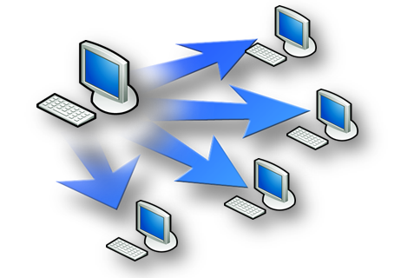
Vận hành và bảo trì
Lắp đặt hệ thống
  Lắp đặt phần cứng
  Cài đặt phần mềm
Chuyển đổi hệ thống cũ sang hệ thống mới
  Chuyển đổi dữ liệu
  Bố trí cán bộ
  Lập tài liệu hướng dẫn
  Đào tạo
  Vận hành
Bảo trì
  Sửa lỗi
  Làm thích nghi
  Hoàn thiện
  Phát triển

Slide 26
Các cách phát triển HTTT
Phương pháp phát triển hệ thống thông tin
Xây dựng mới
Xây dựng nội bộ
Gia công bên ngoài
Người dùng tự xây dựng
Mua phần mềm có sẵn
Chỉnh sửa tùy biến
Theo tiêu chuẩn

Slide 27
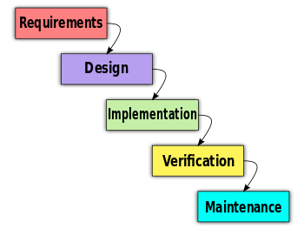
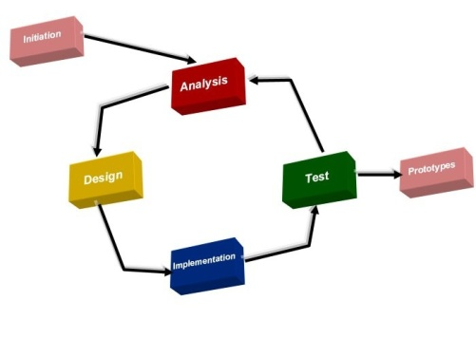
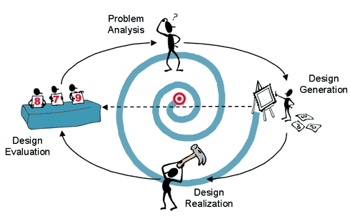

Các phương pháp phát triển HTTT
…
Thác nước
Làm bản mẫu
Xoắn ốc
Nắm được:
  Ý tưởng
  Nội dung
  Ưu & nhược điểm
Phương pháp nào ưu thế hơn cả? Tại sao?

Slide 28

Thác nước
Ý tưởng
  Phân chia quá trình phát triển HTTT thành các giai đoạn (pha) liên tiếp
  Mỗi giai đoạn chỉ có thể bắt đầu khi giai đoạn trước đã hoàn tất

Slide 29
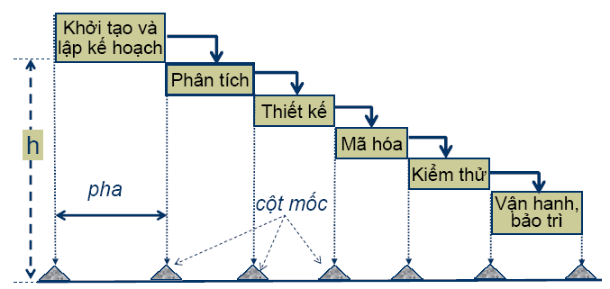
Thác nước…

Slide 30
Thác nước…
Nhận xét và đánh giá
  Dễ phân công công việc, phân bổ chi phí, giám sát công việc
  Thời gian hoàn thành dự án thường chính xác hơn
  Tài liệu xây dựng đầy đủ và hệ thống
  Đòi hỏi có một bản yêu cầu chính xác
  Khách hàng ít tin tưởng

Slide 31
Làm bản mẫu
Ý tưởng
  Nhanh chóng tạo ra mô hình làm việc thực nghiệm để người dùng xem xét, đánh giá
  Bản mẫu được hoàn thiện và sử dụng cho các bước tiếp theo

Slide 32
Làm bản mẫu…
Khảo sát, thu thập thông tin sơ bộ
Xây dựng nhanh bản mẫu ban đầu
Làm mịn (phát triển) mẫu
Khảo sát, lấy ý kiến người dùng
Tồi
Đánh giá, quyết định
Hạn chế
Hủy bỏ mẫu
Mẫu hoàn chỉnh
Hệ thống hoàn chỉnh?
Sử dụng thêm PP khác
Chưa
Đã
Hoàn chỉnh dự án

Slide 33
Làm bản mẫu…
Nhận xét và đánh giá
  Thích hợp trong trường hợp nhu cầu thông tin hay giải pháp chưa xác định
  Thích hợp với hệ thống nhỏ, hệ thống lớn có thể chia nhỏ và nhiều tương tác người dùng
  Tạo cơ sở cho kí kết hợp đồng, tăng lòng tin của khách hàng, huấn luyện người dùng
  Bảo trì khó khăn, sai sót chậm sửa đổi, tài liệu làm không kịp thời

Slide 34
Xoắn ốc
Ý tưởng
  Quá trình phát triển chia thành nhiều bước lặp, phát triển từ trung tâm
  Mỗi bước gồm các hoạt động
    Lập kế hoạch
    Phân tích rủi ro
    Tạo bản mẫu
    Hoàn thiện và phát triển hệ thống

Slide 35
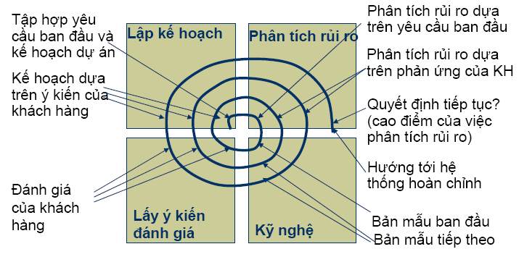
Xoắn ốc

Slide 36
Mô hình xoắn ốc…
Đánh giá và nhận xét
  Thích hợp với các hệ thống quy mô lớn
  Giảm rủi ro
  Thỏa thuận lại với khách hàng nếu cần thiết → có sự thay đổi linh hoạt trong phát triển

Slide 37


